Slide 1
QUIZ
Piante aromatiche istriane

Slide 2
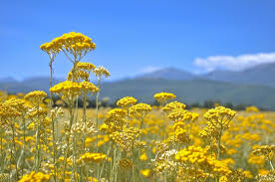
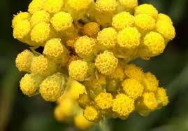
1. Di che colore è l’elicriso?
Giallo
Bianco
Viola
Rosso

Slide 3
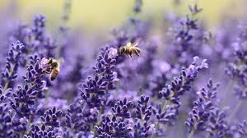
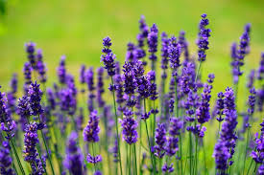
2.Quanti tipi di lavanda esistono al mondo?
100
300
40
1 000
0

Slide 4
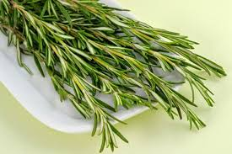
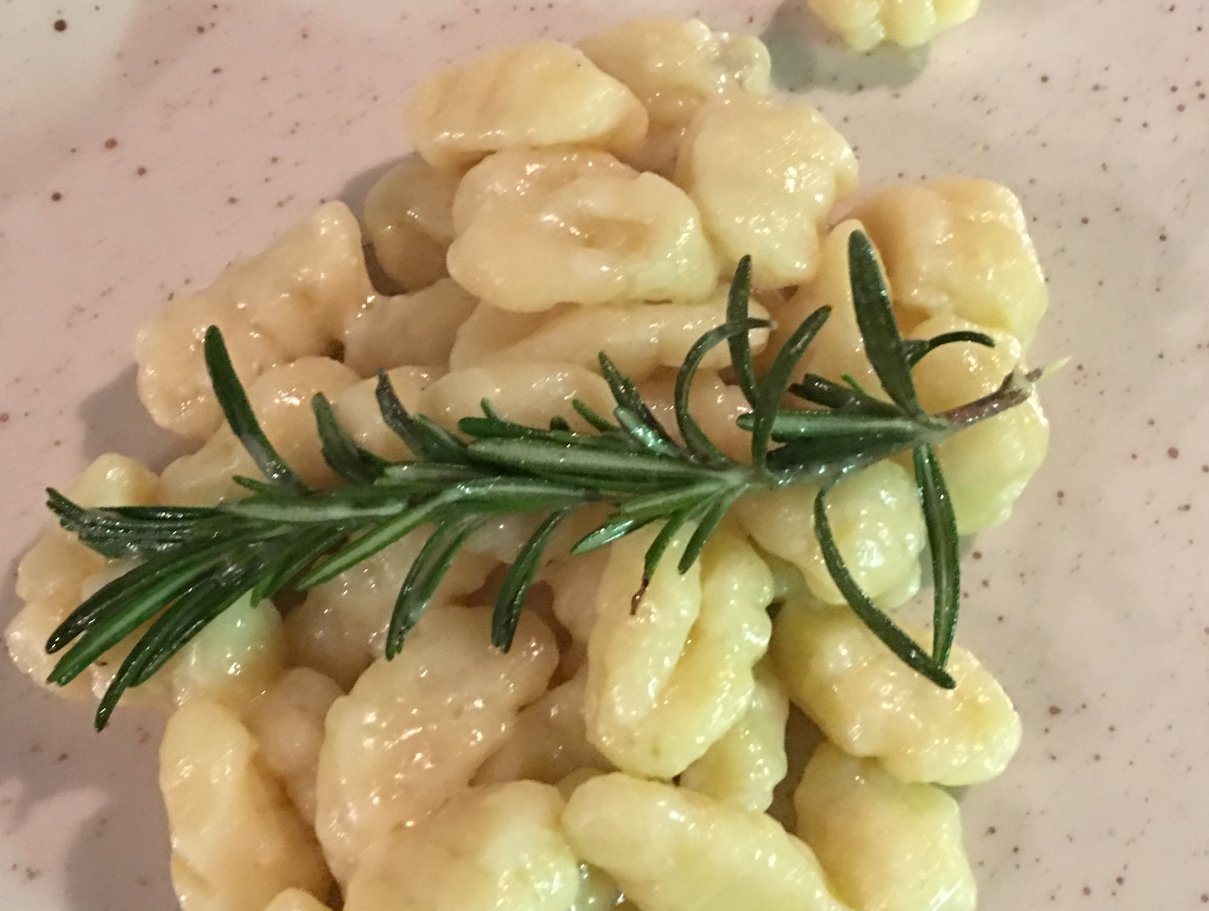
3.Quale di queste piante viene usata spesso nella cucina istriana?
L’erba
La rosa
Il cacao
Il rosmarino

Slide 5
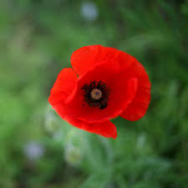
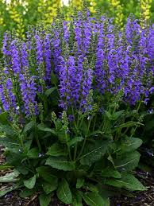
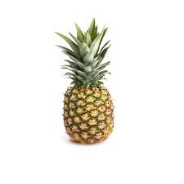
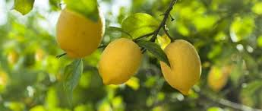
4.Quale di queste foto rappresenta una pianta di salvia?

Slide 6
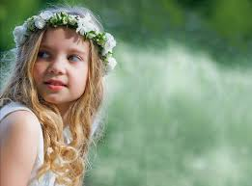
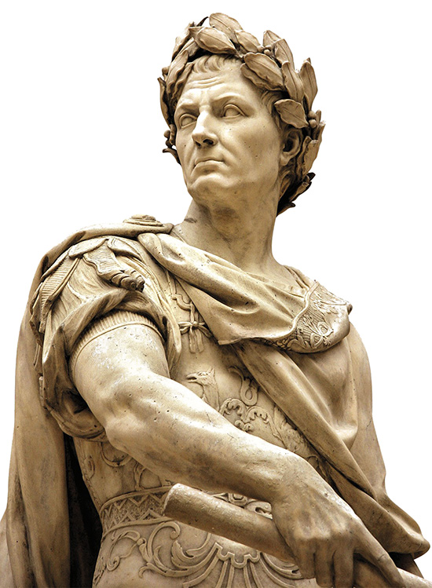
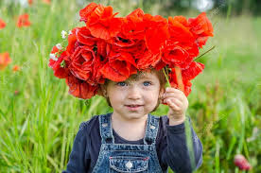
5. Quale di questi personaggi porta una corona d’alloro?

Slide 7
Hmmm....sbagliato!
Riprova

Slide 8
Hmmm....sbagliato!
Riprova

Slide 9
Hmmm....sbagliato!
Riprova

Slide 10
Hmmm....sbagliato!
Riprova

Slide 11
Hmmm....sbagliato!
Riprova

Slide 12
Bravissimo...la risposta è corretta!
Domanda 2

Slide 13
Bravissimo...la risposta è corretta!
Domanda 3

Slide 14
Bravissimo...la risposta è corretta!
Domanda 4

Slide 15
Bravissimo...la risposta è corretta!
Domanda 5

Slide 16
Yeyyyy !!!
Congratulazioni!!!
Hai finito il quiz con successo!!!

